Slide 1
Österreichische Bundesländer
Vzdělávací materiál byl vytvořen v rámci projektu
Inovace a zkvalitnění výuky na Slovanském gymnáziu
CZ.1.07/1.5.00/34.1088

Slide 2
Österreich

Slide 3
Österreich - Bundesländer
Ein kleines Binnenland in Mitteleuropa, der südliche Nachbar unserer Republik ist ein demokratischer neutraler Bundesstaat mit 9 Bundesländern.
Lesen Sie jetzt etwas Interessantes über die einzelnen Bundesländer, um am Ende ein kleines Quiz zu lösen.

Slide 4
Wien
Es ist die Hauptstadt Österreichs und zugleich ein eigenes Bundesland. Es hat zirka 2 Millionen Einwohner und erstreckt sich an beiden Ufern der Donau. In der Stadt sind viele Sehenswürdigkeiten. Zum Wahrzeichen der Stadt wurde der Stephansdom,der bedeutendste gotische Bauwerk Österreichs. Weiter kann man hier das Schloss Schönbrunn und die Hofburg bewundern. Es gibt hier viele Museen, am bekanntesten sind zwei - das Naturhistorische und das Kunsthistorische Museum am Maria-Teresia-Platz. Wir können auch die berühmte graphische Sammlung Albertina besuchen, weiter das Rathaus, das Burgtheater oder die Staatsoper. Sehr beliebt ist auch der Vergnügungspark Prater. Sein Riesenrad ist auch eines der Wahrzeichen Wiens.

Slide 5
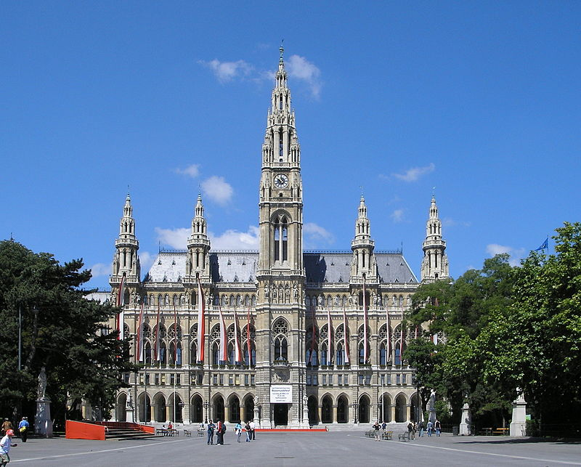
Neues Rathaus

Slide 6
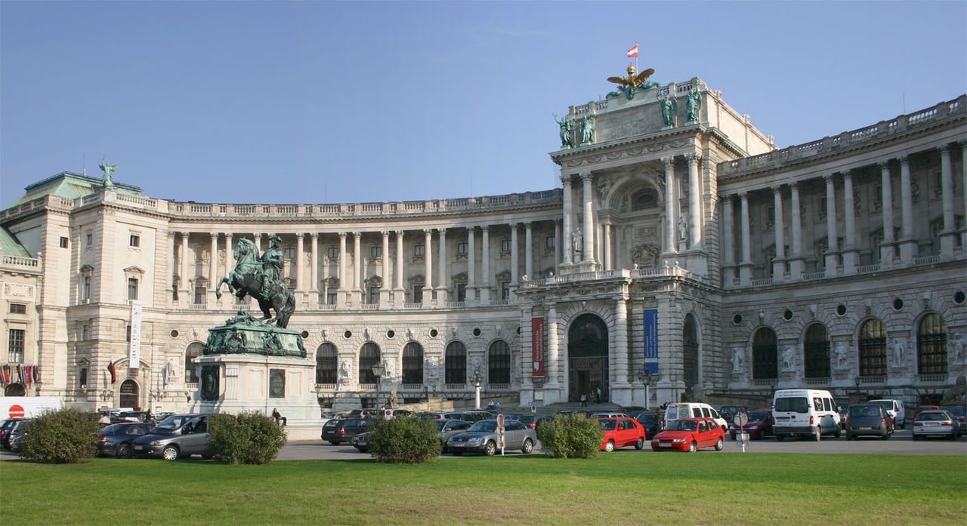
Hofburg

Slide 7
Stephansdom

Slide 8
Niederösterreich
Dieses Bundesland hat die größte Anbaufläche in Österreich. Im Wiener Becken (Wien-Schwechat) fördert man Erdöl. Die Landeshauptstadt ist St. Pölten. Touristisch attraktiv ist die Wachau, das bekannte Weingebiet mit den Städten Melk, Krems und Dürnstein.

Slide 9
Melk

Slide 10
Oberösterreich
Die Landeshauptstadt Linz ist eines der wichtigsten Industriezentren Österreichs. Der Hüttenkonzern VÖEST-Alpine AG gehört zu den größten Stahl- und Eisenerzeugern der Welt. Touristisch attraktiv ist das Salzkammergut im südlichen Teil Oberösterreichs. Diese Region ist reich an Seen, z.B. der Traunsee oder der Hallstätter See. Die Kombination eines Seegebietes mit den majestätischen Bergen ist wunderschön.

Slide 11
Linz

Slide 12
Salzburg
Seit jeher wurde hier Salz gewonnen und Salz gab auch den Namen diesem Bundesland sowie seiner gleichnamigen Landeshauptstadt. Sie ist in der Welt als Mozartstadt bekannt. In dem Geburtshaus dieses weltberühmten Komponisten in der Getreidegasse befindet sich das Mozartmuseum. In der Stadt sind auch andere interessante Sehenswürdigkeiten, wie z.B. die Hohensalzburg, das Schloss Mirabell mit dem herrlichen Mirabellgarten. Die Alpen im Hintergrund verleihen der Stadt ein wunderschönes Panorama. Das ganze Bundesland ist übrigens zum größten Teil von den Bergen bedeckt. Zu den bekanntesten Wintersportzentren gehört Kaprun.

Slide 13
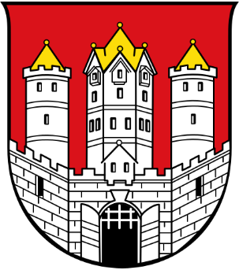
Salzburg

Slide 14
Tirol
Dieses Bundesland besteht aus den Landschaften Nordtirol und Südtirol. Charakteristich für dieses Land sind Berge, Täler, Gletscher und Alpenpässe. Im Süden erhebt sich der größte Berg Österreichs der Großglockner (3 798). Die Landeshauptstadt Innsbruck bietet viele Sehenswürdigkeiten an, am bekanntesten ist das „ Goldene Dächl“ der spätgotische Prunkerker, mit den in der Sonne strahlenden Kupferschindeln. Die Sportliebhaber können das Olympiazentrum mit zahlreichen Sprungschanzen besuchen.

Slide 15
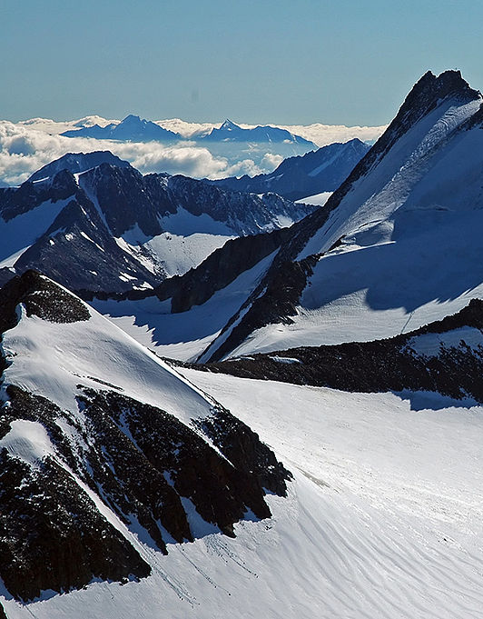
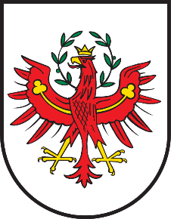
Innsbruck
Alpen in Tirol

Slide 16
Vorarlberg
Das zweitkleinste Bundesland grenzt an die Schweiz und Liechtenstein. Es gibt hier vielfältige Landschaftsformen – die Zentralalpen mit der Gletscherwelt, das Rheintal. In der Landeshauptstadt Bregenz werden die weltberühmten Bregenzer Festspiele veranstaltet. Auf dem Bodensee wurde 1949 die größte Seebühne der Welt eröffnet. Die modernste Bühnentechnik mit speziellen Effekten geben den Zuschauern die Möglichkeit in die Welt der Opern und Operetten einzutreten.

Slide 17
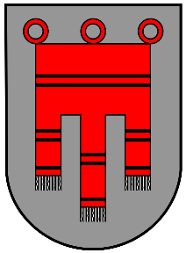
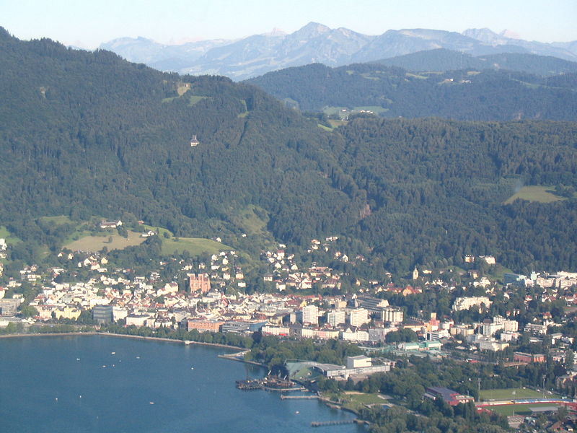
Bregenz

Slide 18
Kärnten
Kärnten ist das südlichste Bundesland Österreichs,von Gebirgen ringsum begrenzt. Es gibt hier viele Wälder, die einen guten Grund für die Papir- und holzverarbeitende Industrie bilden. In den Bergen werden Eisenerz, Blei, Zink und Magnesit gefördert. Die Landeshauptstadt Klagenfurt liegt am Wörthersee. Er ist ein beliebtes Reiseziel vieler Touristen und wird die „ östereichische Riviera“ genannt.

Slide 19
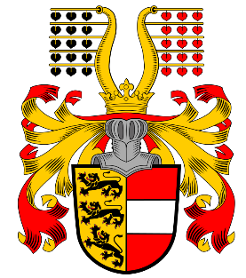
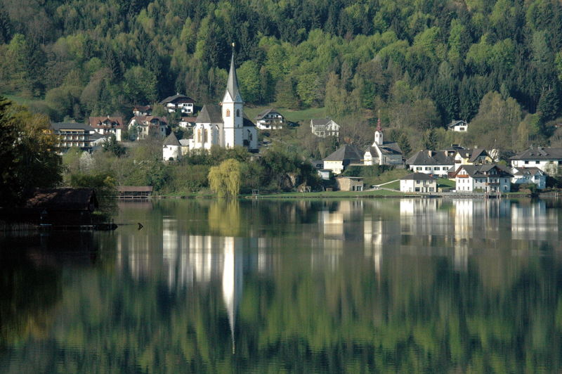
Wörthersee

Slide 20
Steiermark
Die Steiermark bilden von drei Vierteln die Berge, die zusammen mit dichten Wäldern ein beliebtes Wandergebiet sind. Im Winter treibt man hier Wintersport. Sehr bekannt ist auch einer der größten Wallfahrtsorte Europas – Mariazell. Die Landeshauptstadt Graz ist Sitz des katholischen Bischofs und im Mausoleum liegt Kaiser Ferdinand II. begraben. In Graz wurde der große Architekt des Barocks – J. B. Fischer von Erlach geboren.

Slide 21
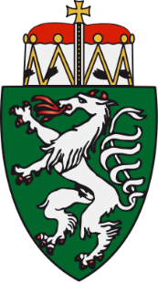
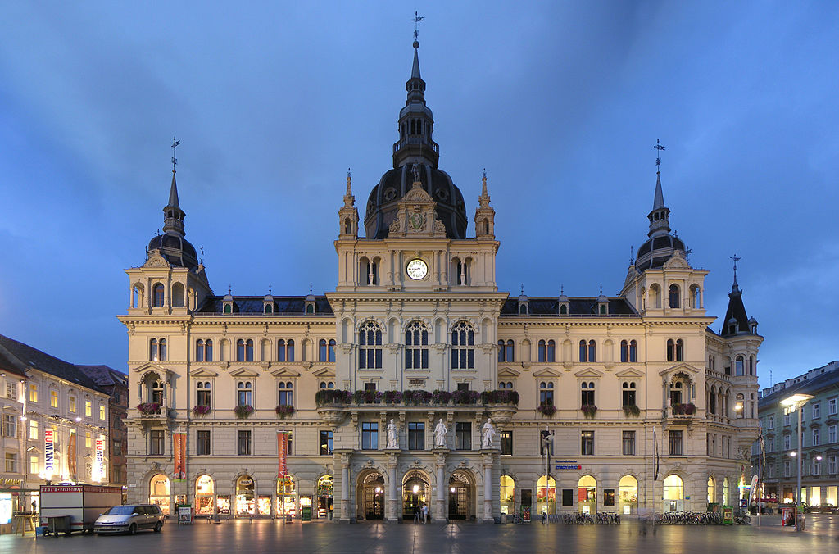
Grazer Rathaus

Slide 22
Burgenland
Den Namen bekam dieses Bundesland wegen vieler Burgen, die heute oft von Touristen besucht werden. Auch in der Landeshauptstadt in Eisenach befindet sich das Schloss Esterhazy. Die Musikliebhaber finden in der Domkirche das Grab vom Komponisten Hayden, der in Eisenstadt 1809 gestorben ist. In den Ferien ist die Region Neusiedlersee sehr besucht. Der See ist leicht salzhaltig, am größten in Österreich, auch „burgenländisches Meer“ genannt.

Slide 23
Neusiedlersee

Slide 24
Quiz
1. Goldenes Dach befindet sich: a) in Innsbruck
b) in Wien
c) in Salzburg
2. Das Zentrum des Hüttenwesens in Österreich ist: a) in Wien
b) in Linz
c) in Eisenerz
3. W.A.Mozart ist gestorben: a) in Eisenach
b) in Wien
c) in Salzburg
4. Die österreichische Riviera ist: a) der Mondsee
b) der Bodensee
c) der Wörthersee

Slide 25
Quiz
5. Das Riesenrad befindet sich: a) in Bregenz
b) in Schönbrunn
c) im Prater
6. Der höchste Berg Österreichs ist: a) Dachstein
b) Großglockner
c) Kaprun
7. Mariazell ist: a) ein Landeshauptstadt
b) ein Wintersportzentrum
c) ein Wallfahrtsort
8. Das Schloss Mirabell ist: a) in Wien
b) in Bregenz
c) in Salzburg

Slide 26
Lösung
1.a), 2. b), 3.b), 4. c), 5. c), 6. b), 7. c), 8. c).

Slide 27
Citace:
Obr. Str. 2
[cit. 2014-6-14].
<http://de.wikipedia.org/wiki/Bundesland_(%C3%96sterreich)#mediaviewer/Datei:Austria,_administrative_divisions_-_de-.svg>
Obr. Str. 5
[cit. 2014-6-14].
<http://de.wikipedia.org/wiki/Wiener_Rathaus#mediaviewer/Datei:Rathaus_Vienna_June_2006_165.jpg>
Obr. Str. 6
[cit. 2014-6-14].
<http://de.wikipedia.org/wiki/Hofburg#mediaviewer/Datei:Wien_Hofburg_Neue_Burg_Heldenplatz.jpg>
Obr. Str. 7
[cit. 2014-6-14].
<http://de.wikipedia.org/wiki/Stephansdom_(Wien)#mediaviewer/Datei:Stephansdom_Dach_und_Turm.jpg>
Obr. Str. 9
[cit. 2014-6-14].
<http://de.wikipedia.org/wiki/Melk#mediaviewer/Datei:Stift_melk_001_2004.jpg>
Obr. Str. 11
[cit. 2014-6-14].
<http://cs.wikipedia.org/wiki/Linz#mediaviewer/Soubor:Linz_view_2.jpg>

Slide 28
Obr. Str. 13
[cit. 2014-6-14].
<http://de.wikipedia.org/wiki/Salzburg#mediaviewer/Datei:Salzburg_-_Panorama_(nachts)2.jpg>
Obr. Str. 13
[cit. 2014-6-14].
<http://de.wikipedia.org/wiki/Salzburg#mediaviewer/Datei:AUT_Salzburg_(Stadt)_COA.svg>
Obr. Str. 15
[cit. 2014-6-14].
<http://cs.wikipedia.org/wiki/Tirol#mediaviewer/Soubor:Tirol_Wappen.svg>
Obr. Str. 15
[cit. 2014-6-14].
<http://de.wikipedia.org/wiki/Innsbruck#mediaviewer/Datei:Innsbruck_Goldenes_Dachl_pc.jpg>
Obr. Str. 15
[cit. 2014-6-14].
<http://cs.wikipedia.org/wiki/Tirol#mediaviewer/Soubor:Hintere_Schwaerze.jpg>
Obr. Str. 17
[cit. 2014-6-14].
< http://de.wikipedia.org/wiki/Vorarlberg#mediaviewer/Datei:Vorarlberg_CoA.svg >

Slide 29
Obr. Str. 17
[cit. 2014-6-14].
<http://cs.wikipedia.org/wiki/Bregenz#mediaviewer/Soubor:Bregenz_Luftbild.jpg>
Obr. Str. 19
[cit. 2014-6-14].
<http://de.wikipedia.org/wiki/K%C3%A4rnten#mediaviewer/Datei:Kaernten_CoA.svg>
Obr. Str. 19
[cit. 2014-6-14].
<http://de.wikipedia.org/wiki/K%C3%A4rnten#mediaviewer/Datei:Maria_Woerth_25042004_01.jpg>
Obr. Str. 21
[cit. 2014-6-14].
< http://de.wikipedia.org/wiki/Steiermark#mediaviewer/Datei: Steiermark_Wappen.svg>
Obr. Str. 21
[cit. 2014-6-14].
<http://cs.wikipedia.org/wiki/Graz#mediaviewer/Soubor:GrazerRathaus-edit.jpg>
Obr. Str. 23
[cit. 2014-6-14].
<http://de.wikipedia.org/wiki/Burgenland#mediaviewer/Datei:Podersdorf_nordstrand_abendstimmung_1.jpg >

Slide 30
Texty: vlastní komentáře.

